Slide 1
FUNDAMENTOS ECONÒMICOS
CLASE 12
2.1.3 CURVAS DE INDIFERENCIA.
CARACTERÍSTICAS.
s
Marzo 2022

Slide 2
INTRODUCCIÒN
En el presente tema: Curva de indiferencia, continuamos estudiando el comportamiento del consumidor y las decisiones que toma en economía.
¿Quién es y qué caracteriza a un consumidor? Un consumidor es una persona o grupo de personas que demanda bienes o servicios, que tiene una serie de necesidades por satisfacer y un cierto ingreso monetario para hacerlo.
Resulta difícil caracterizar a un consumidor típico, puesto que, a lo largo del tiempo, la configuración económica de cada lugar es diferente, lo que condiciona la existencia de patrones de consumo distintos.

Slide 3
Teoría de las preferencias del consumidor.
Ahora bien, las preferencias de los consumidores estarán dadas por todas las combinaciones de bienes que sea posible adquirir con el presupuesto que se tiene. Así las distintas combinaciones de bienes le darán al consumidor distintos grados de satisfacción.
La curva de indiferencia representa a todas aquellas decisiones de consumo que proporcionan al consumidor un mismo nivel de satisfacción.
El siguiente gráfico ilustra esta situación:

Slide 4
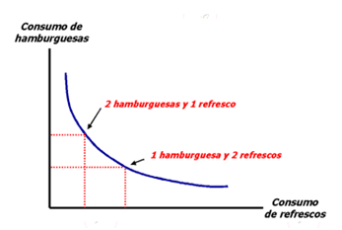
Continuación….
Suponer a un consumidor que compra refrescos y hamburguesas: Las dos combinaciones que tenemos aquí le generan al consumidor la misma satisfacción y por ello se ubican en la misma curva de indiferencia. Es decir, el consumidor se muestra indiferente ante cualquier combinación de la misma curva.

Slide 5
Continuación….
Existe una serie de supuestos del comportamiento del consumidor, que son claves al estudiar las preferencias:
El consumidor es racional y por lo tanto no llevará a cabo acciones que atenten contra su beneficio. (racionalidad del agente económico)
El consumidor individual puede decidir sobre cuál opción prefiere o puede declararse indiferente. (indiferencia en las decisiones)
El consumidor es consecuente al elegir entre combinaciones de bienes. Si prefiere un bien A a un bien B y un bien B a un bien C, debe cumplirse que prefiera un bien A sobre un bien C. (transitividad de las decisiones o consistencia)
El ser humano es insaciable respecto del consumo de bienes por lo tanto siempre preferirá consumir más de un bien que menos de él. (insaciabilidad del individuo)
El consumidor tiene pleno conocimiento de la disponibilidad y características de los bienes. (transparencia del mercado).

Slide 6
2.4.2 Curvas de indiferencia
La curva de indiferencia es un gráfico que muestra las diferentes combinaciones entre dos bienes que generan la misma utilidad o satisfacción a un consumidor. Cualquier punto que forma parte de dicha curva le ofrece el mismo nivel de satisfacción.
Características de las curvas de indiferencia:
1. Tienen pendiente negativa: si disminuye la cantidad de un bien, para mantenerse en el mismo nivel de satisfacción tendrá que compensarlo con mayor cantidad del otro bien.
2. Las curvas de indiferencia no se cortan: si se cortaran habría un punto en el que ambas curvas tendrían el mismo nivel de satisfacción, pero como dentro de cada curva todos sus puntos tienen el mismo nivel de satisfacción, esto implicaría que todos los puntos de las dos curvas tendrían el mismo nivel de satisfacción. Esto no tendría sentido ya que a un lado del punto de cruce una de las curvas estaría más alejada del origen (por lo que debería tener un nivel de satisfacción mayor) mientras que al otro lado del punto de cruce se situaría más cerca del origen (nivel de satisfacción menor).

Slide 7
Continuación….
3. La pendiente de la curva equivale a la relación a la que el consumidor estaría dispuesto a cambiar un bien por otro (llamado relación marginal de sustitución) para mantenerse en la misma curva de indiferencia.
Por ejemplo, si la pendiente de la curva es igual a 1 quiere decir que el consumidor podría cambiar 1 unidad del bien A por 1 unidad del bien B obteniendo el mismo nivel de satisfacción. Por otro lado, si la pendiente es 2 quiere decir que cambiaría 2 unidades del bien A por 1 del bien B y seguiría obteniendo el mismo nivel de satisfacción. Así, dentro de cada curva la pendiente va cambiando a lo largo de la misma. Esto se debe a que no es igual el valor que para un consumidor tiene un determinado bien cuando tiene mucha cantidad de él que cuando tiene poca.
4. Las curvas de indiferencia a medida que se alejan del origen representan niveles superiores de satisfacción.
Veamos el siguiente gráfico:

Slide 8
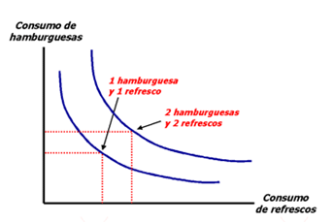
Continuación….
En este caso, si una persona obtiene mayor satisfacción comiéndose dos hamburguesas y tomándose dos refrescos que comiendo sólo una de ambas cosas, ambas combinaciones estarán en curvas de indiferencia distintas, estando la que produce mayor satisfacción más lejos del origen que la que produce menor satisfacción. Esto significa que el gráfico debe ilustrar tantas curvas de indiferencia como niveles de satisfacción.

Slide 9
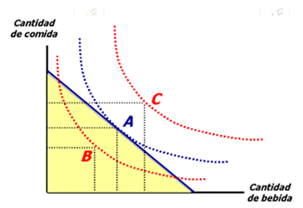
Continuación….
De lo anterior, y tal como lo señala la teoría, el consumidor intentará obtener la mayor satisfacción posible a partir de los ingresos que tiene para ese efecto. Es decir, de acuerdo con el gráfico anterior, tratará de ubicarse en la curva de indiferencia más lejana del origen y que sea compatible con los ingresos que tiene. Recordemos que de acuerdo al primer gráfico, el consumidor sólo puede situarse en el área de color amarillo (dentro del presupuesto) o en la línea azul (límites del presupuesto) dado que cualquier punto por fuera de esto, no es factible, ya que no podría pagarlo. El siguiente gráfico ilustra el tema que estamos tratando:

Slide 10
Para concluir….
Vemos nuevamente nuestro gráfico que representa las posibilidades de combinaciones de bienes de acuerdo con el presupuesto para su adquisición.
Asimismo se aprecian tres curvas de indiferencia que señalan niveles de satisfacción distintos, siendo B el punto de la curva que posee el menor grado de satisfacción y C el que posee un mayor grado de satisfacción. Si volvemos a revisar los supuestos del consumidor, el primero de ellos habla de la “racionalidad del consumidor”, señalando que éste no atentaría contra su beneficio.
A partir del gráfico vemos que el punto B posee un nivel de satisfacción que es posible pagar con los ingresos destinados a ello, pero no se maximiza el grado de satisfacción. El punto C posee un grado de satisfacción mayor, pero es incompatible con los ingresos (no puede pagarlo). Entonces, un consumidor que atiende al primero de los supuestos, se situará en el punto A, que es el que mayor satisfacción le proporciona atendiendo al nivel de ingresos que posee.

